Slide 1
XGBClassifier를 이용한 유방암 분석
1step
분석 전
데이터
엿보기
2step
XGBClassifier
모델 구축
3step
구축한 모델의
성능측정 및
피처중요도
알아보기
Notes:
코드설명 들어가기 전 크게 3단계로 나눴음.

Slide 2
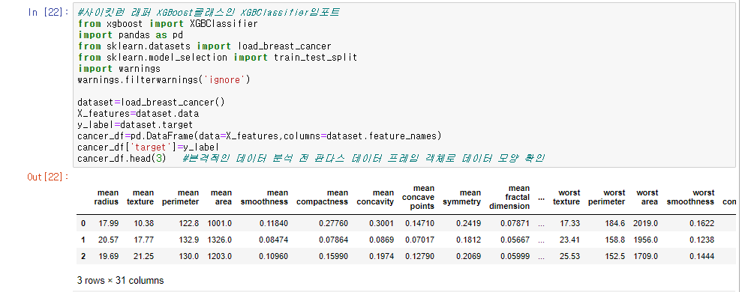
1step - 분석 전 데이터 엿보기
Notes:
1step 전체 코드 보기

Slide 3
1step - 분석 전 데이터 엿보기
실행전
필요한 모듈을 import
본격적인 데이터 분석 전 판다스 데이터 프레임으로 유방암 데이터확인
Notes:
먼저 데이터 분석에 필요한 모듈을 불러왔다.
1.XGB분류가 불러옴
2.판다스 불러옴
3.사이킷런에서 유방암 데이터 불러옴.
4.사이킷런에서 train_test_split함수 불러옴.
그리고 암데이터를 불러오고 그것을 XGB분류기를 이용하기 전에
판다스 데이터 프레임 객체로 먼저 확인을 하였다

Slide 4
1step - 분석 전 데이터 엿보기
31개의 피처(label빼면 30개의 피처)를 가진 데이터
Notes:
판다스 프레임으로 유방암데이터를 본 결과
각 개체가 30개의 피처로 유방암인지 아닌지를 판단하는 데이터라는 것을 알 수 있다.

Slide 5
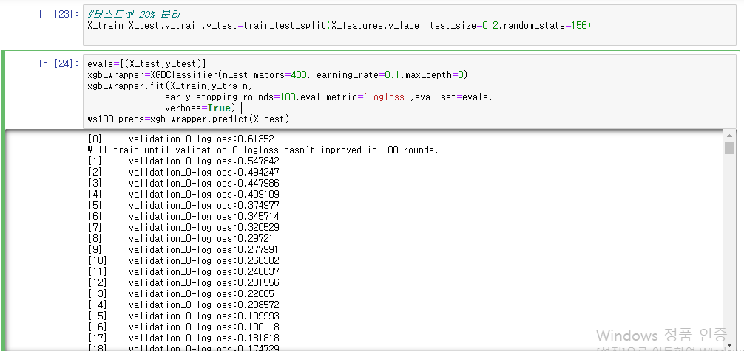
2step-XGBClassifier모델 구축
Notes:
Step2 전 코드 과정 미리보기

Slide 6
2step-XGBClassifier모델 구축
테스트 셋 20%분리
Eval set을 테스트 셋으로 정의
XGB분류기 모델 설정
학습시키기
테스트 셋으로 예측하기
Notes:
우선 테스트 셋을 20%로 분리 해준다.
또 XGB분류기에서는 early stopping을 이용할 것인데,
그것을 하려면 세가지 하이퍼 파라미터들이 학습시키기 과정에서 꼭 명시가 돼어야한다.
1.early_stopping_rounds ; 조기종료하기 전 100번을 더 해보고 조기 종료한다는 뜻이다.(뒤에 더 자세한 설명)
2.eval_matric ; XGB분류기를 학습시키면서 개선해나갈때 줄여야 할 오류 함수를 무엇으로 할 지 결정
3.eval_set ; XGB분류기는 이 eval_set 으로 계속 테스트 하면서 매 회 학습할 때 마다 eval_set 과의 오류를 줄여나가는
방식을 학습해나감.
(사실 test set은 모델을 학습시키고 최종으로 모델의 성능을 평가 할 때 쓰여야 하므로
eval_set 을 test set으로 설정하면 안좋다. 그러나 유방암 데이터가 너무 작으므로 그냥 eval_set 을 test set으로 지정함.)

Slide 7

2step-XGBClassifier모델 구축
오
차
감소
212번~311번
; 211번 오차보다 크다.
Notes:
결과를 보면 학습이 반복되는 횟수가 많을 수록 점차 오차가 감소하고 있는 것을 볼 수 있다.
그러나 일정 수준으로 가면 학습이 반복 될 지라고 더 이상 오차가 줄어들지 않고 오히려 조금씩 커지는 것을 볼 수있다.
이때 조기 종료가 쓰이는 데 우리는 아까 early_stopping_rounds를 100으로 설정하였다.
그것과 비교해보면
211번 학습결과 0.085593 이라는 오차가 발생하면고 그로 부터 212번 부터 311번 의 학습결과의 오차가
211번 학습결과 오차보다 더 크다. 따라서 311번에서 조기종료 되는 것이다.

Slide 8
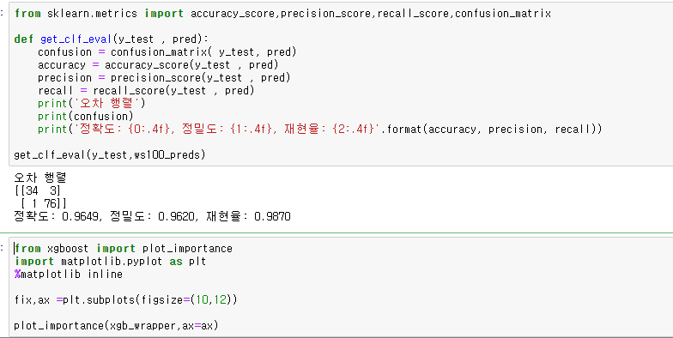
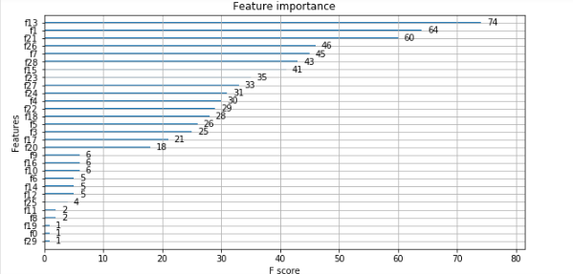
3step-구축한 모델의 성능측정 및 피처중요도 알아보기
Notes:
3step 미리보기

Slide 9
3step-구축한 모델의 성능측정 및 피처중요도 알아보기
3장의
get_clf_eval
함수를 이용
TN | FP
FN | TP
Notes:
이제 성능측정 단계인데 get_clf_eval 함수를 정의해서 학습시킨 모델의
성능측정에 이용하였다.

Slide 10
3step-구축한 모델의 성능측정 및 피처중요도 알아보기
Xgboost의 plot_importance함수의 기능은?
=>데이터의 피처 중요도를 그래프로 보여준다.
피처 중요도란?
=> label의 결정에 각 피처가 얼마나 영향을 주는 지에 대한 척도
Notes:
Plot_importance함수를 xgboost에서 임포트한 후
피처중요도에 대한 그래프를 그려주는 코드

Slide 11
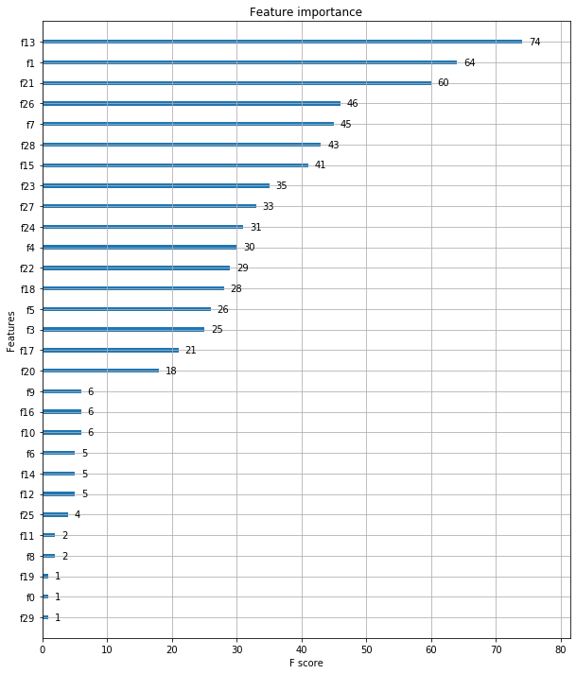
3step-구축한 모델의 성능측정 및 피처중요도 알아보기
피처 중요도가 높은 성분들
피처 중요도가 낮은 성분들
Notes:
피처 중요도에 대한 결과 (참고로 label에 관여하는 피처 수가 아까 판다스 데이터 프레임에서 봤듯이 30개이고
F0이 첫번째 피처 f29가 30번째 피처를 의미한다.)

